Slide 1
6
第
章
利用数组处理批量数据

Slide 2

为什么需要循环控制
要向计算机输入全班50个学生一门课程的成绩
解决
方法
用50个float型简单变量表示学生的成绩
烦琐，如果有1000名学生怎么办呢？
没有反映出这些数据间的内在联系，实际上这些数据是同一个班级、同一门课程的成绩，它们具有相同的属性。

Slide 3

(1) 数组是一组有序数据的集合。数组中各数据的排列是有一定规律的，下标代表数据在数组中的序号。
(2) 用数组名和下标即可唯一地确定数组中的元素。
(3) 数组中的每一个元素都属于同一个数据类型。
数组

Slide 4
定义一维数组
整型数组，即数组中的元素均为整型
数组名为a
类型说明符 数组名[常量表达式]
int a[10];
数组包含10个整型元素
a[0] | a[1] | a[2] | a[3] | a[4] | a[5] | a[6] | a[7] | a[8] | a[9]
相当于定义了10个简单的整型变量
注意
数组元素的下标从0开始，用“int a[10];”定义数组，则最大下标值为9，不存在数组元素a[10]

Slide 5
定义一维数组
整型数组，即数组中的元素均为整型
数组名为a
类型说明符 数组名[常量表达式]
int a[10];
数组包含10个整型元素
(1) 数组名的命名规则和变量名相同，遵循标识符命名规则。
(2) 在定义数组时，需要指定数组中元素的个数，方括号中的常量表达式用来表示元素的个数，即数组长度。
(3) 常量表达式中可以包括常量和符号常量，不能包含变量。
a[0] | a[1] | a[2] | a[3] | a[4] | a[5] | a[6] | a[7] | a[8] | a[9]
相当于定义了10个简单的整型变量
注意
数组元素的下标从0开始，用“int a[10];”定义数组，则最大下标值为9，不存在数组元素a[10]

Slide 6
引用一维数组元素
注意
定义数组时用到的“数组名[常量表达式]” 和引用数组元素时用的“数组名[下标]”形式相同，但含义不同。
数组名[下标]
只能引用数组元素而不能一次整体调用整个数组全部元素的值。
数组元素与一个简单变量的地位和作用相似。
“下标”可以是整型常量或整型表达式。
int a[10];
//前面有int,这是定义数组,指定数组包含10个元素
t=a[6];
//这里的a[6]表示引用a数组中序号为6的元素

Slide 7

6.1.2 怎样引用一维数组元素
引用数组元素的表示形式为：
数组名［下标］
如a[0]=a[5]+a[7]-a[2*3]
int n=5,a[10];
a[n]=20;

Slide 8
引用一维数组元素
【例6.1】对10个数组元素依次赋值为0,1,2,3,4,5,6,7,8,9，要求按逆序输出。

Slide 9
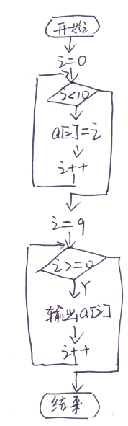
引用一维数组元素
【例6.1】对10个数组元素依次赋值为0,1,2,3,4,5,6,7,8,9，要求按逆序输出。

Slide 10

引用一维数组元素
【例6.1】对10个数组元素依次赋值为0,1,2,3,4,5,6,7,8,9，要求按逆序输出。
#include<stdio.h>
int main()
{
int i,a[10];
for(i=0; i<10;i++) //对数组元素a[0]~a[9]赋值
a[i]=i;
for(i=9;i>=0;i--) //输出a[9]~a[0]共10个数组元素
printf("%d ",a[i]);
printf("\n");
return 0;
}
第1个for循环使a[0]～a[9]的值为0～9。
第2个for循环按a[9]~a[0]的顺序输出各元素的值。
a[0] | a[1] | a[2] | a[3] | a[4] | a[5] | a[6] | a[7] | a[8] | a[9]
0 | 1 | 2 | 3 | 4 | 5 | 6 | 7 | 8 | 9

Slide 11
一维数组的初始化
为了使程序简洁，常在定义数组的同时给各数组元素赋值，这称为数组的初始化。
(1) 在定义数组时对全部数组元素赋予初值。
将数组中各元素的初值顺序放在一对花括号内，数据间用逗号分隔。花括号内的数据就称为“初始化列表”。
int a[10]={0,1,2,3,4,5,6,7,8,9};

Slide 12
一维数组的初始化
(2) 可以只给数组中的一部分元素赋值。
定义a数组有10个元素，但花括号内只提供5个初值，这表示只给前面5个元素赋初值，系统自动给后5个元素赋初值为0。
int a[10]={0,1,2,3,4};

Slide 13
一维数组的初始化
(3) 给数组中全部元素赋初值为0。
(4) 在对全部数组元素赋初值时，由于数据的个数已经确定，因此可以不指定数组长度。
但是，如果数组长度与提供初值的个数不相同，则方括号中的数组长度不能省略。
int a[10]={0, 0, 0, 0, 0, 0, 0, 0, 0, 0};
或
int a[10]={0}; //未赋值的部分元素自动设定为0
int a[5]={1,2,3,4,5};
或
int a[ ]={1,2,3,4,5};

Slide 14
1、以下对一维数组a进行正确初始化的是__________。
A) int a[10]=(0,0,0,0,0); B) int a[10]={ };
C) int a[ ]={0}; D) int a[10]={ 10*2};

Slide 15
2、以下一维数组a的正确定义是________ 。
int a(10); B) int n=10,a[n];
C) int n; D) #define SIZE 10
scanf("%d",&n); int a[SIZE];
int a[n];

Slide 16
3、执行下面的程序段后,变量k中的值为__________。
int k=3, s[2];
s[0]=k;
k=s[1]*10;
A) 不定值 B) 33
C) 30 D) 10

Slide 17
5、已知数组a的赋值情况如下所示,则执行语句a[2]++;后a[1]和a[2]的值
分别是________。
a[0] a[1] a[2] a[3] a[4]
┌──┬──┬──┬──┬──┐
│10 │ 20│30 │ 40│ 50
└──┴──┴──┴──┴──┘
A) 20和30 B) 20和31
C) 21和30 D) 21和31

Slide 18
6、以下程序输出a数组中的最小值及其下标，在划线处应填入的是________。
main( )
{ int i,min=0,a[10];
for(i=0;i<10;i++)
scanf("%d",&a[i]);
for(i=1;i<10;i++)
if(a[i]<a[min])_______________;
printf("%d,%d\n",a[min],min);
}
A) i=min B) a[min]=a[i]
C) a[i]=a[min] D) min=i

Slide 19
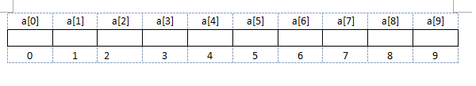
一维数组程序举例
【例6.2】用数组来处理求Fibonacci数列问题, 输出Fibonacci数列前20项。

Slide 20
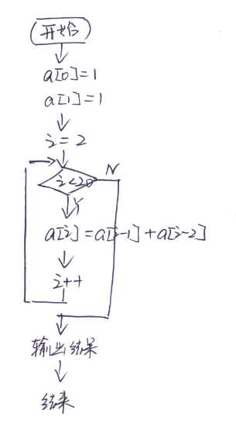
一维数组程序举例
【例6.2】用数组来处理求Fibonacci数列问题, 输出Fibonacci数列前20项。

Slide 21
一维数组程序举例
#include <stdio.h>
int main()
{
int i;
int f[20]={1,1}; //对最前面两个元素f[0]和f[1]赋初值1
for(i=2;i<20;i++)
f[i]=f[i-2]+f[i-1]; //先后求出f[2]~f[19]的值
for(i=0;i<20;i++)
{
if(i%5==0) printf("\n"); //控制每输出5个数后换行
printf("%12d",f[i]); //输出一个数
}
printf("\n");
return 0;
}

Slide 22
一维数组程序举例
算法
起泡排序法
【例6.3】有10个地区的面积，要求对它们按由小到大的顺序排列。
9
8
5
4
2
0
5
4
2
0
5
4
2
0
4
2
2
0
5
5
4
0
8
8
8
8
9
9
9
9
第一趟
第二趟
第三趟
第四趟
第五趟

Slide 23
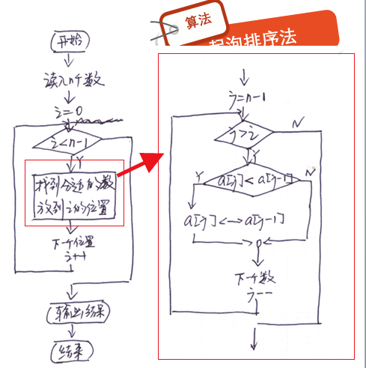
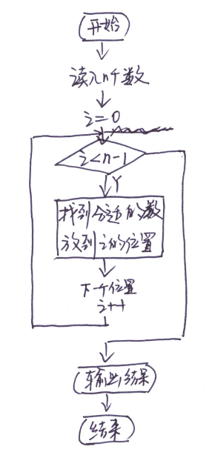
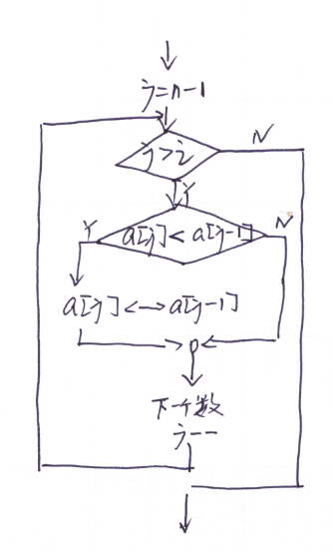
一维数组程序举例
算法
起泡排序法
【例6.3】有10个地区的面积，要求对它们按由小到大的顺序排列。
9
8
5
4
2
0
5
4
2
0
5
4
2
0
4
2
2
0
5
5
4
0
8
8
8
8
9
9
9
9
第一趟
第二趟
第三趟
第四趟
第五趟

Slide 24
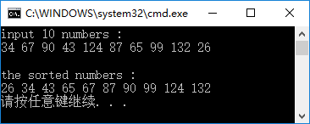
一维数组程序举例
【例6.3】有10个地区的面积，要求对它们按由小到大的顺序排列。
#include <stdio.h>
int main()
{
int a[10];
int i,j,t;
printf("input 10 numbers :\n");
for (i=0;i<10;i++)
scanf("%d",&a[i]);
printf("\n");
for(j=0;j<9;j++) //进行9次循环，实现9趟比较
for(i=0;i<9-j;i++) //在每一趟中进行9-j次比较
if(a[i]>a[i+1]) //相邻两个数比较
{t=a[i];a[i]=a[i+1];a[i+1]=t;}
printf("the sorted numbers :\n");
for(i=0;i<10;i++)
printf("%d ",a[i]);
printf("\n");
return 0;
}
输入10个数给a[0]~a[9]
 | j由0变到8共执行9次循环
 |  | 进行9-j次比较
 |  | 真 | 假
 |  | a[i]与a[i+1]交换
输出a[0]~a[9]
a[i]>a[i+1]

Slide 25
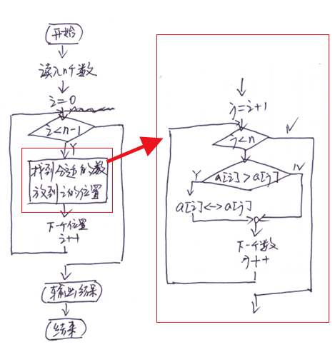
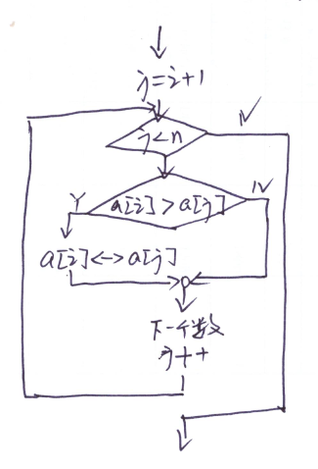
一维数组程序举例
【例6.3】有10个地区的面积，要求对它们按由小到大的顺序排列。
9
8
5
4
2
0
5
4
2
0
5
4
2
0
4
2
2
0
5
5
4
0
8
8
8
8
9
9
9
9
第一趟
第二趟
第三趟
第四趟
第五趟

Slide 26
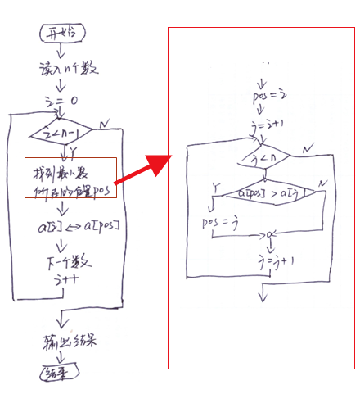
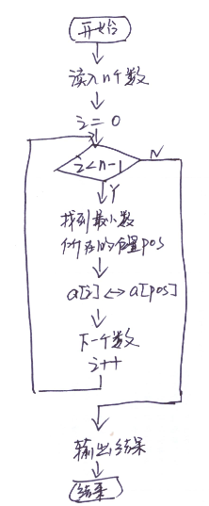
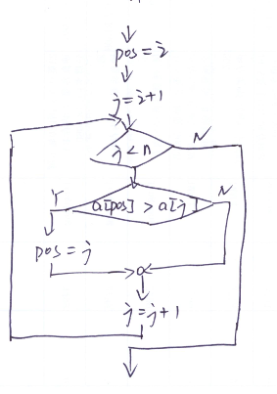
练习题
用选择法对10个整数升序排序

Slide 27
练习题
输入10个整数， 输出超过它们平均数的数。

Slide 28
定义和引用二维数组
小例子
有3个小分队，每队有6名队员，要把这些队员的工资用数组保存起来以备查。
 | 队员1 | 队员2 | 队员3 | 队员4 | 队员5 | 队员6
第1分队 | 2456 | 1847 | 1243 | 1600 | 2346 | 2757
第2分队 | 3045 | 2018 | 1725 | 2020 | 2458 | 1436
第3分队 | 1427 | 1175 | 1046 | 1976 | 1477 | 2018
如果建立一个数组pay，它应当是二维的，第一维用来表示第几分队，第二维用来表示第几个队员。例如用pay_{2,3}表示2分队第3名队员的工资，它的值是1725。
二维数组常称为矩阵(matrix)。把二维数组写成行(row)和列(column)的排列形式，可以有助于形象化地理解二维数组的逻辑结构。

Slide 29
定义二维数组
类型说明符 数组名[常量表达式][常量表达式]
float型二维数组
数组名为pay
float pay[3][6];
数组第二维有6个元素
数组第一维有3个元素

Slide 30


定义二维数组
float型二维数组
数组名为pay
类型说明符 数组名[常量表达式][常量表达式]
float pay[3][6];
数组第二维有6个元素
数组第一维有3个元素
float a[3][4], b[5][10];
float a[3, 4], b[5, 10];

Slide 31
定义二维数组
二维数组可被看作一种特殊的一维数组: 它的元素又是一个一维数组。
例如，float a[3][4];可以把a看作一个一维数组，它有3个元素：a[0], a[1], a[2]，每个元素又是一个包含4个元素的一维数组：
a[0] —— a[0][0] a[0][1] a[0][2] a[0][3]
a[1] —— a[1][0] a[1][1] a[1][2] a[1][3]
a[2] —— a[2][0] a[2][1] a[2][2] a[2][3]

Slide 32
二维数组的存储
C语言中，二维数组中元素排列的顺序是按行存放的。
2000
2004
2008
2012
2016
2020
2024
2028
2032
2036
2040
2044
float a[3][4]
a₀₀ a₀₁ a₀₂ a₀₃
a₁₀ a₁₁ a₁₂ a₁₃
a₂₀ a₂₁ a₂₂ a₂₃
a[0][0]
a[0][1]
a[0][2]
a[0][3]
a[1][0]
a[1][1]
a[1][2]
a[1][3]
a[2][0]
a[2][1]
a[2][2]
a[2][3]
第0行元素
第1行元素
第2行元素
注意
用矩阵形式（如3行4列形式）表示二维数组，是逻辑上的概念，能形象地表示出行列关系。而在内存中，各元素是连续存放的，不是二维的，是线性的。

Slide 33
多维数组
float a[2, 3, 4]; //定义三维数组a，它有2页，3行，4列
多维数组元素在内存中的排列顺序为: 第1维的下标变化最慢，最右边的下标变化最快。
float a[2, 3, 4];在内存中的排列顺序为：
a[0][0][0] → a[0][0][1] → a[0][0][2] → a[0][0][3] → a[0][1][0] → a[0][1][1] → a[0][1][2] → a[0][1][3] → a[0][2][0] → a[0][2][1] → a[0][2][2] → a[0][2][3] → a[1][0][0] → a[1][0][1] → a[1][0][2] → a[1][0][3] → a[1][1][0] → a[1][1][1] → a[1][1][2] → a[1][1][3] → a[1][2][0] → a[1][2][1] → a[1][2][2] → a[1][2][3]

Slide 34
引用二维数组元素
在引用数组元素时，下标值应在已定义的数组大小的范围内。
严格区分在定义数组时用的a[3][4]和引用元素时的a[3][4]的区别。前者用a[3][4]来定义数组的维数和各维的大小，后者a[3][4]中的3和4是数组元素的下标值，a[3][4]代表行序号为3、列序号为4的元素（行序号和列序号均从0起算）。
注意
数组名[下标] [下标]
int a[3][4];
a[3][4]=3;
“下标”可以是整型常量或整型表达式。
数组元素可以出现在表达式中，也可以被赋值，如：b[1][2]=a[2][3]/2;

Slide 35
二维数组的初始化
可以用“初始化列表”对二维数组初始化。
(1)分行给二维数组赋初值。（最清楚直观）
(2)可以将所有数据写在一个花括号内，按数组元素在内存中的排列顺序对各元素赋初值。
(
int a[3][4]={{1,2,3,4},{5,6,7,8},{9,10,11,12}};
int a[3][4]={1,2,3,4,5,6,7,8,9,10,11,12};

Slide 36
二维数组的初始化
可以用“初始化列表”对二维数组初始化。
(3)可以对部分元素赋初值。
int a[3][4]={{1},{5},{9}}; ①
①
1 0 0 0
5 0 0 0
9 0 0 0
②
1 0 0 0
0 6 0 0
0 0 11 0
③
1 0 0 0
5 6 0 0
0 0 0 0
④
1 0 0 0
0 0 0 0
9 0 0 0
int a[3][4]={{1},{0,6},{0,0,11}}; ②
int a[3][4]={{1},{5,6}}; ③
int a[3][4]={{1},{},{9}}; ④

Slide 37

二维数组的初始化
可以用“初始化列表”对二维数组初始化。
(4)如果对全部元素都赋初值(即提供全部初始数据)，则定义数组时对第1维的长度可以不指定，但第2维的长度不能省。
在定义时也可以只对部分元素赋初值而省略第1维的长度，但应分行赋初值。
int a[3][4]={1,2,3,4,5,6,7,8,9,10,11,12};
$$≡$$
int a[][4]={1,2,3,4,5,6,7,8,9,10,11,12};
int a[][4]={{0,0,3},{},{0,10}};

Slide 38

二维数组程序举例
【例6.4】将一个二维数组行和列的元素互换，存到另一个二维数组中。
$a=\left[\begin{matrix}1 & 2 & 3 \\ 4 & 5 & 6\end{matrix}\right]$ $b=\left[\begin{matrix}1 & 4 \\ 2 & 5 \\ 3 & 6\end{matrix}\right]$

Slide 39
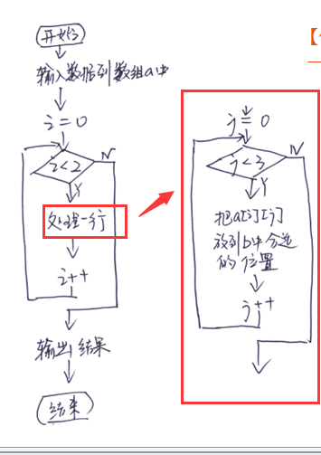
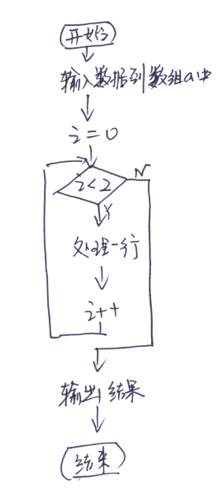
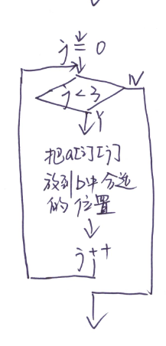

【例6.4】将一个二维数组行和列的元素互换，存到另一个二维数组中。
$a=\left[\begin{matrix}1 & 2 & 3 \\ 4 & 5 & 6\end{matrix}\right]$ $b=\left[\begin{matrix}1 & 4 \\ 2 & 5 \\ 3 & 6\end{matrix}\right]$

Slide 40
二维数组程序举例
算法
找最大最小值
打擂台算法
【例6.5】有一个3×4的矩阵，要求编程序求出其中值最大的那个元素的值，以及其所在的行号和列号。
先思考一下在打擂台时怎样确定最后的优胜者。先找出任一人站在台上，第2人上去与之比武，胜者留在台上。再上去第3人，与台上的人(即刚才的得胜者)比武，胜者留台上，败者下台。以后每一个人都是与当时留在台上的人比武。直到所有人都上台比过为止，最后留在台上的就是冠军。
max=a[0][0]
 | for i=0 to 2
 |  | for j=0 to 3
 |  | 真 | 假
 |  | max=a[i][j] row=i colum=j
输出：max和row、colum
a[i][j]>max

Slide 41
二维数组程序举例
算法
【例6.5】有一个3×4的矩阵，要求编程序求出其中值最大的那个元素的值，以及其所在的行号和列号。
找最大最小值
打擂台算法
max=a[0][0]
 | for i=0 to 2
 |  | for j=0 to 3
 |  | 真 | 假
 |  | max=a[i][j] row=i colum=j
输出：max和row、colum
先思考一下在打擂台时怎样确定最后的优胜者。先找出任一人站在台上，第2人上去与之比武，胜者留在台上。再上去第3人，与台上的人(即刚才的得胜者)比武，胜者留台上，败者下台。以后每一个人都是与当时留在台上的人比武。直到所有人都上台比过为止，最后留在台上的就是冠军。
a[i][j]>max

Slide 42
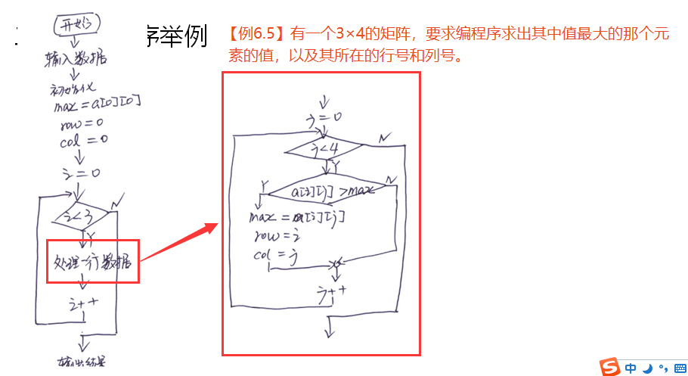
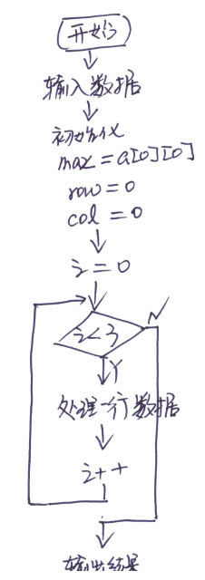
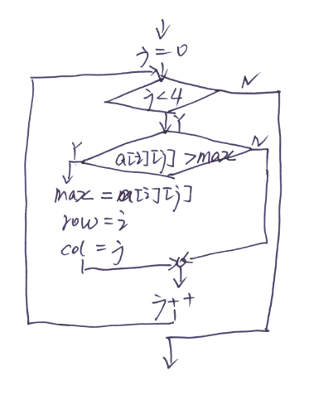
二维数组程序举例
【例6.5】有一个3×4的矩阵，要求编程序求出其中值最大的那个元素的值，以及其所在的行号和列号。

Slide 43
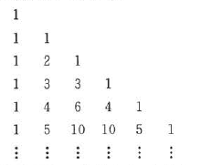
输出以下的杨辉三角形(要求输出10行)。

Slide 44
字符数组

Slide 45
定义字符数组
用来存放字符数据的数组是字符数组。在字符数组中的一个元素内存放一个字符。
char c[10];
c[0]='I'; c[1]=' ';c[2]='a';c[3]='m';c[4]=' ';c[5]='h';c[6]='a';c[7]='p';c[8]='p';c[9]='y';
c[0] | c[1] | c[2] | c[3] | c[4] | c[5] | c[6] | c[7] | c[8] | c[9]
I | ㄩ | a | m | ㄩ | h | a | p | p | y
由于字符型数据是以整数形式(ASCII代码)存放的，因此也可以用整型数组来存放字符数据。
int c[10];
c[0]='a'; //合法，但浪费存储空间

Slide 46
字符数组的初始化
对字符数组初始化，最容易理解的方式是用“初始化列表”，把各个字符依次赋给数组中各元素。
如果在定义字符数组时不进行初始化，则数组中各元素的值是不可预料的。
如果花括号中提供的初值个数（即字符个数）大于数组长度，则出现语法错误。
如果初值个数小于数组长度，则只将这些字符赋给数组中前面那些元素，其余的元素自动定为空字符(即′\0′)。
。
char c[10]={′I′,′ ′ ,′a′,′m′,′ ′,′h′,′a′,′p′,′p′,′y′}; //把10个字符依次赋给c[0]～c[9]这10个元素

Slide 47
字符数组的初始化
对字符数组初始化，最容易理解的方式是用“初始化列表”，把各个字符依次赋给数组中各元素。
如果初值个数小于数组长度，则只将这些字符赋给数组中前面那些元素，其余的元素自动定为空字符(即′\0′)。
char c[10]={′c′,′ ′,′p′,′r′,′o′,′g′};
c[0] | c[1] | c[2] | c[3] | c[4] | c[5] | c[6] | c[7] | c[8] | c[9]
c | ㄩ | p | r | o | g | \0 | \0 | \0 | \0

Slide 48
字符数组的初始化
对字符数组初始化，最容易理解的方式是用“初始化列表”，把各个字符依次赋给数组中各元素。
如果提供的初值个数与预定的数组长度相同，在定义时可以省略数组长度，系统会自动根据初值个数确定数组长度。
也可以定义和初始化一个二维字符数组。
char c[]={′I′,′ ′,′a′,′m′,′ ′,′h′,′a′,′p′,′p′,′y′}; //数组c的长度自动定为10
char diamond[5][5]={{′ ′,′ ′,′*′},{′ ′,′*′,′ ′,′*′},{′*′,′ ′,′ ′,′ ′,′*′},{′ ′,′*′,′ ′,′*′},{′ ′,′ ′,′*′}};
*
* *
* *
* *
*

Slide 49
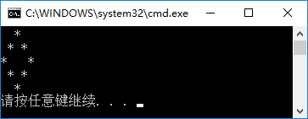

引用字符数组中的元素
【例6.7】输出一个菱形图。
【例6.6】输出一个已知的字符串。
#include <stdio.h>
int main()
{ char diamond[][5]={{' ',' ','*'},{' ','*',' ','*'},{'*',' ',' ',' ','*'},
{' ','*',' ','*'},{' ',' ','*'}};
int i,j;
for (i=0;i<5;i++)
{ for (j=0;j<5;j++)
printf("%c",diamond[i][j]);
printf("\n");
}
return 0;
}
#include <stdio.h>
int main()
{
char c[15]={'I',' ','a','m',' ','a',' ','s','t','u','d','e','n','t','.'};
int i;
for(i=0;i<15;i++)
printf("%c",c[i]);
printf("\n");
return 0;
}

Slide 50
字符串和字符串结束标志
在C语言中，是将字符串作为字符数组来处理的。
在实际工作中，人们关心的往往是字符串的有效长度而不是字符数组的长度。
为了测定字符串的实际长度，C语言规定了一个“字符串结束标志”，以字符′\0′作为结束标志。
″C program″ 字符串是存放在一维数组中的，占10个字节，字符占9个字节，最后一个字节′\0′是由系统自动加上的
注意
C系统在用字符数组存储字符串常量时会自动加一个′\0′作为结束符。
在定义字符数组时应估计实际字符串长度，保证数组长度始终大于字符串实际长度。
如果在一个字符数组中先后存放多个不同长度的字符串，则应使数组长度大于最长的字符串的长度。

Slide 51
字符串和字符串结束标志
printf("How do you do?\n");
在向内存中存储时，系统自动在最后一个字符′\n′的后面加了一个′\0′，作为字符串结束标志。在执行printf函数时，每输出一个字符检查一次，看下一个字符是否为′\0′，遇′\0′就停止输出。

Slide 52

字符串和字符串结束标志
char c[]={"I am happy"};
或 char c[]="I am happy";
用一个字符串(注意字符串的两端是用双引号而不是单引号括起来的)作为字符数组的初值。
注意
数组c的长度不是10，而是11。因为字符串常量的最后由系统加上一个′\0′。
char c[]={′I′, ′ ′, ′a′,′m′, ′ ′,′h′,′a′,′p′,′p′,′y′,′\0′};
char c[]={′I′, ′ ′, ′a′,′m′, ′ ′,′h′,′a′,′p′,′p′,′y′};
$$≠$$

Slide 53
字符串和字符串结束标志
char c[10]={"China"};
数组c的前5个元素为: ′C′,′h′,′i′,′n′,′a′,第6个元素为′\0′，后4个元素也自动设定为空字符。
C | h | i | n | a | \0 | \0 | \0 | \0 | \0

Slide 54
字符数组的输入输出
(1) 逐个字符输入输出。用格式符“%c”输入或输出一个字符。
#include <stdio.h>
int main()
{
char s[10]=“book”;
int i;
for(i=0;s[i]!= ‘\0’ ;i++)
printf("%c",s[i]);
printf("\n");
return 0;
}

Slide 55
字符数组的输入输出
(2) 将整个字符串一次输入或输出。用“%s”格式符，意思是对字符串(string)的输入输出。
#include <stdio.h>
int main()
{
char s[]="China";
printf("%s\n",s);
return 0;
}
(1) 输出的字符中不包括结束符′\0′。
(2) 用“%s”格式符输出字符串时，printf函数中的输出项是字符数组名，而不是数组元素名。
(3) 如果数组长度大于字符串的实际长度，也只输出到遇′\0′结束。
(4) 如果一个字符数组中包含一个以上′\0′，则遇第一个′\0′时输出就结束。

Slide 56
字符数组的输入输出
char s[6];
scanf("%s",s);
从键盘输入:
China↙
系统会自动在China后面加一个′\0′结束符。
char str1[5],str2[5],str3[5];
scanf("%s%s%s",str1,str2,str3);
如果利用一个scanf函数输入多个字符串，则应在输入时以空格分隔。
从键盘输入:
How are you? ↙
由于有空格字符分隔，作为3个字符串输入。
str1: | H | o | w | \0 | \0
str2: | a | r | e | \0 | \0
str3: | y | o | u | ? | \0
char str[13];
scanf("%s",str);
从键盘输入:
How are you? ↙
由于系统把空格字符作为输入的字符串之间的分隔符，因此只将空格前的字符″How″送到str中。
H | o | w | \0 | \0 | \0 | \0 | \0 | \0 | \0 | \0 | \0 | \0

Slide 57
字符数组的输入输出
注意
scanf函数中的输入项如果是字符数组名，不要再加地址符&，因为在C语言中数组名代表该数组第一个元素的地址(或者说数组的起始地址)。
若数组占6个字节。数组名c代表地址2000。可以用下面的输出语句得到数组第一个元素的地址。
实际上是这样执行的： 按字符数组名c找到其数组第一个元素的地址，然后逐个输出其中的字符，直到遇′\0′为止。
scanf("%s", &str); //str前面不应加&
 | s数组
2000 | C
2001 | h
2002 | i
2003 | n
2004 | a
2005 | \0
printf(“%o”,s); //用八进制形式输出数组c的起始地址
printf("%s",s);

Slide 58
使用字符串处理函数

Slide 59
输出字符串的函数
puts(字符数组)
#include <stdio.h>
int main()
{
char str[]="China\nBeijing";
puts(str);
return 0;
}
作用：将一个字符串(以′\0′结束的字符序列)输出到终端。
用puts函数输出的字符串中可以包含转义字符。
在用puts输出时将字符串结束标志′\0′转换成′\n′，即输出完字符串后换行。

Slide 60
输入字符串的函数
gets(字符数组)
gets(str); //str是已定义的字符数组
作用：从终端输入一个字符串到字符数组，并且得到一个函数值。该函数值是字符数组的起始地址。
如果从键盘输入:
Computer↙
将输入的字符串″Computer″送给字符数组str（请注意，送给数组的共有9个字符，而不是8个字符），返回的函数值是字符数组str的第一个元素的地址。
注意
用puts和gets函数只能输出或输入一个字符串。
puts(str1，str2); 或 gets(str1，str2);

Slide 61
字符串连接函数
strcat(字符数组1, 字符数组2)
作用：把两个字符数组中的字符串连接起来，把字符串2接到字符串1的后面，结果放在字符数组1中，函数调用后得到一个函数值——字符数组1的地址。
字符数组1必须足够大，以便容纳连接后的新字符串。
连接前两个字符串的后面都有′\0′，连接时将字符串1后面的′\0′取消，只在新串最后保留′\0′。

Slide 62
字符串连接函数
strcat(字符数组1, 字符数组2)
char str1[30]={"People′s Republic of "};
char str2[]={"China"};
printf("%s", strcat(str1, str2));
连接前 str1: | P | e | o | p | l | e | ' | s |  | R | e | p | u | b | l | i | c |  | o | f |  | \0 | \0 | \0 | \0 | \0 | \0 | \0 | \0 | \0
str2: | C | h | i | n | a
连接后 str1: | P | e | o | p | l | e | ' | s |  | R | e | p | u | b | l | i | c |  | o | f |  | C | h | i | n | a | \0 | \0 | \0 | \0

Slide 63
字符串复制函数
char str1[10], str2[]="China";
strcpy(str1, str2); 或 strcpy(str1, "China");
strcpy(字符数组1, 字符串2)
C | h | i | n | a | \0 | \0 | \0 | \0 | \0
执行后，str1：
作用：
1. 将字符串2复制到字符数组1中去。
2. 字符数组1必须定义得足够大，以便容纳被复制的字符串2。字符数组1的长度不应小于字符串2的长度。
3. “字符数组1”必须写成数组名形式，“字符串2”可以是字符数组名，也可以是一个字符串常量。
4. 若在复制前未对字符数组1初始化或赋值，则其各字节中的内容无法预知，复制时将字符串2和其后的′\0′一起复制到字符数组1中，取代字符数组1中前面的字符，未被取代的字符保持原有内容。

Slide 64
字符串复制函数
char str1[10], str2[]="China";
strcpy(str1, str2); 或 strcpy(str1, "China");
strcpy(字符数组1, 字符串2)
C | h | i | n | a | \0 | \0 | \0 | \0 | \0
执行后，str1：
作用：将字符串2复制到字符数组1中去。
不能用赋值语句将一个字符串常量或字符数组直接给一个字符数组。字符数组名是一个地址常量，它不能改变值，正如数值型数组名不能被赋值一样。
可以用strncpy函数将字符串2中前面n个字符复制到字符数组1中去。
将str2中最前面n个字符复制到str1中，取代str1中原有的最前面n个字符。但复制的字符个数n不应多于str1中原有的字符（不包括′\0′）。
str1="China"; str1=str2;
strncpy(str1, str2, 2);

Slide 65
字符串比较函数
strcmp(str1, str2);
strcmp("China", "Korea");
strcmp(str1, "Beijing");
strcmp(字符串1, 字符串2)
作用：比较字符串1和字符串2。
字符串比较的规则是: 将两个字符串自左至右逐个字符相比(按ASCII码值大小比较)，直到出现不同的字符或遇到′\0′为止。
(1) 如全部字符相同，则认为两个字符串相等；
(2) 若出现不相同的字符，则以第1对不相同的字符的比较结果为准。

Slide 66
字符串比较函数
strcmp(str1, str2);
strcmp("China", "Korea");
strcmp(str1, "Beijing");
strcmp(字符串1, 字符串2)
作用：比较字符串1和字符串2。
比较的结果由函数值带回。
(1) 如果字符串1与字符串2相同，则函数值为0。
(2) 如果字符串1>字符串2，则函数值为一个正整数。
(3) 如果字符串1<字符串2，则函数值为一个负整数。
对两个字符串比较不能直接用str1>str2进行比较，因为str1和str2代表地址而不代表数组中全部元素，而只能用 (strcmp(str1，str2)>0)实现，系统分别找到两个字符数组的第一个元素，然后顺序比较数组中各个元素的值。
注意

Slide 67

测字符串长度的函数
strlen(字符数组)
#include <stdio.h>
#include <string.h>
int main()
{
char str[10]="China";
printf("%d,%d\n",strlen(str),strlen("China"));
}
作用：测试字符串长度的函数。函数的值为字符串中的实际长度(不包括′\0′在内)。

Slide 68
转换为大小写的函数
strlwr(字符串)
strupr(字符串)
作用：将字符串中大写字母换成小写字母。
作用：将字符串中小写字母换成大写字母。
注意
以上介绍了常用的8种字符串处理函数，它们属于库函数。库函数并非C语言本身的组成部分，而是C语言编译系统为方便用户使用而提供的公共函数。不同的编译系统提供的函数数量和函数名、函数功能都不尽相同，使用时要小心，必要时查一下库函数手册。
在使用字符串处理函数时，应当在程序文件的开头用#include <string.h>把string.h文件包含到本文件中。

Slide 69
字符数组应用举例
【例6.8】输入一行字符，统计其中有多少个单词，单词之间用空格分隔开。
 | 输入一个字符串给string
 | i=0
 | 当((c=string[i])≠'\0')
 | 真 | 假
 | word=0 | 真 | 假
 |  | word=1 num=num+1
 | i=i+1
 | 输出：num
c等于空格?
word等于0?

Slide 70
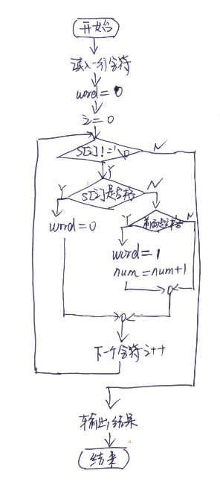
字符数组应用举例
【例6.8】输入一行字符，统计其中有多少个单词，单词之间用空格分隔开。
string：用于存放字符串。
i：计数器，用于遍历字符串中的每个字符。
word：用于判断是否开始了一个新单词的标志。若word=0表示未出现新单词，如出现了新单词，就把word置成1。
num：用于统计单词数。

Slide 71
字符数组应用举例
【例6.9】有3个字符串,要求找出其中“最大”者。

Slide 72
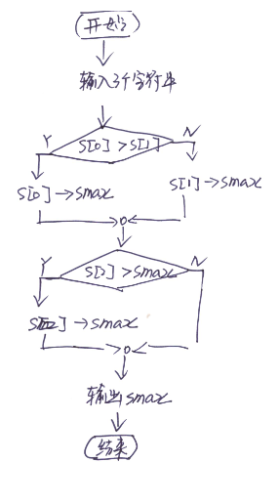
字符数组应用举例
【例6.9】有3个字符串,要求找出其中“最大”者。
str[0]: | H | o | l | l | a | n | d | \0 | \0 | \0 | \0 | \0 | \0 | \0 | \0 | \0 | \0 | \0 | \0 | \0
str[1]: | C | h | i | n | a | \0 | \0 | \0 | \0 | \0 | \0 | \0 | \0 | \0 | \0 | \0 | \0 | \0 | \0 | \0
str[2]: | A | m | e | r | i | c | a | \0 | \0 | \0 | \0 | \0 | \0 | \0 | \0 | \0 | \0 | \0 | \0 | \0
读入3个字符串给str[0],str[1],str[2]
Y | N
str[0]=>string | str[1]=>string
Y | N
str[2]=>string
输出string中的字符串
str[0]>str[1]
str[2]>string

Slide 73
字符数组应用举例
【例6.9】有3个字符串,要求找出其中“最大”者。
#include<stdio.h>
#include<string.h>
int main()
{
char str[3][20]; //定义二维字符数组
char string[20];
//定义一维字符数组，作为交换字符串时的临时字符数组
int i;
for(i=0;i<3;i++)
gets(str[i]); //读入3个字符串，分别给str[0],str[1],str[2]
if(strcmp(str[0],str[1])>0) //若str[0]大于str[1]
strcpy(string,str[0]); //把str[0]的字符串赋给字符数组string
else //若str[0]小于等于str[1]
strcpy(string,str[1]); //把str[1]的字符串赋给字符数组string
if(strcmp(str[2],string)>0) //若str[2]大于string
strcpy(string,str[2]); //把str[2]的字符串赋给字符数组string
printf("\nthe largest string is:\n%s\n",string); //输出string
return 0;
}

Slide 74
一维数组
P165 有一个已经排好序的数组（升序）， 要求输入一个数，按原来排序的规律将它插入数组

Slide 75
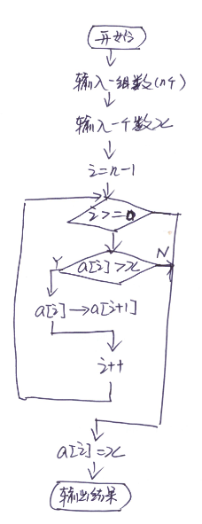
一维数组
P165 有一个已经排好序的数组（升序）， 要求输入一个数，按原来排序的规律将它插入数组

Slide 76
#include<stdio.h>
int main()
{
//变量定义
//输入
//插入
//输出
return 0;
}

Slide 77
#include<stdio.h>
int main()
{
int a[10], i,n,x;
//输入
printf("输入数组元素个数：");
scanf("%d", &n);
for(i=0; i<n; i++)
scanf("%d", &a[i]);
printf("输入要加入的元素：");
scanf("%d", &x);
//插入
//输出
for(i=0; i<=n; i++)
printf("%d ", a[i]);
return 0;
}

Slide 78
字符数组
1. 输入一字符串， 输入一字符， 从字符串中删除所有该字符， 输出结果

Slide 79
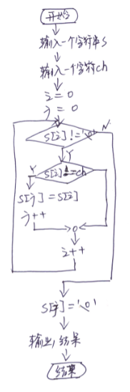
字符数组
1. 输入一字符串， 输入一字符， 从字符串中删除所有该字符， 输出结果

Slide 80
#include<stdio.h>
int main()
{
// 变量定义
//输入
//删除
//结果输出
return 0;
}

Slide 81
#include<stdio.h>
int main()
{ // 变量定义
char s[80], ch;
int i,k;
//输入
printf("输入一字符串：");
gets(s);
printf("输入一字符：");
ch=getchar();
//删除
for(i=0, k=0; s[i]!='\0'; i++)
if(s[i]!= ch) s[k++]=s[i];
s[k]='\0';
//结果输出
printf("删除结果:");
puts(s);
return 0;
}

Slide 82
二维字符数组
输入3行字符串， 每个字符串不超过80个字符， 统计其中小写字母数。

Slide 83
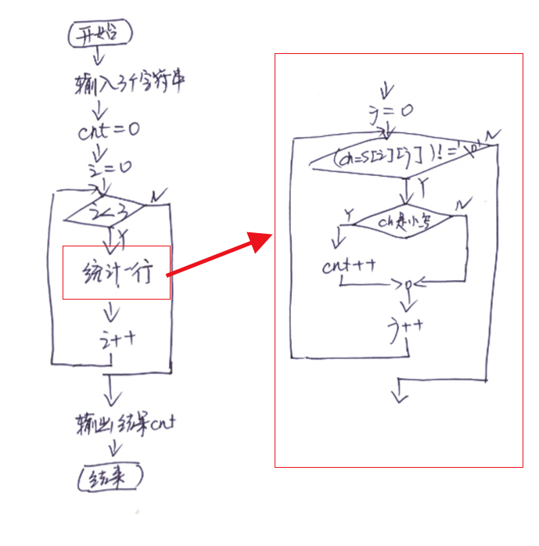
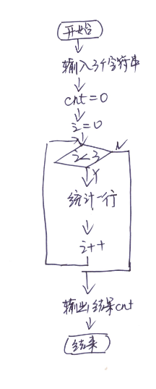
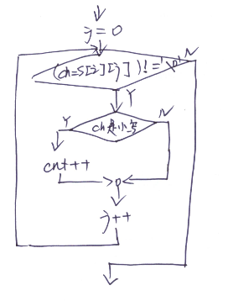
二维字符数组
输入3行字符串， 每个字符串不超过80个字符， 统计其中小写字母数。

Slide 84
#include<stdio.h>
int main()
{
// 变量定义
//输入
//排序
//结果输出
return 0;
}

Slide 85
二维数组
P165-6 输出杨辉三角（10行）

Slide 86
#include<stdio.h>
int main()
{
// 变量定义
//计算
//结果输出
return 0;
}

Slide 87
#include<stdio.h>
int main()
{ int a[10][10]={1};
int i,j;
for(i=1; i<10; i++)
{ a[i][0]=1;
for(j=1; j<=i;j++)
a[i][j]=a[i-1][j-1]+a[i-1][j];
}
for(i=0; i<10; i++)
{ for(j=0; j<=i;j++)
printf("%4d",a[i][j]);
printf("\n");
}
return 0;
}

Slide 88
以下关于数组的描述正确的是 。
A. 数组的大小是固定的，但可以有不同的类型的数组元素。
B. 数组的大小是可变的，但所有数组元素的类型必须相同。
C. 数组的大小是固定的，但所有数组元素的类型必须相同。
D. 数组的大小是可变的，但可以有不同的类型的数组元素。

Slide 89
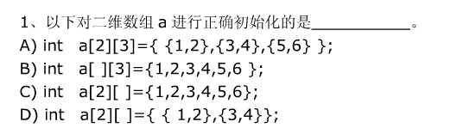
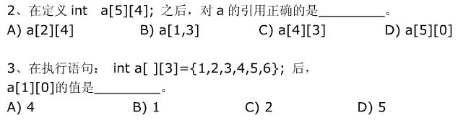

Slide 90
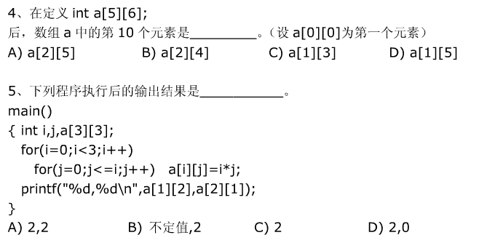

Slide 91
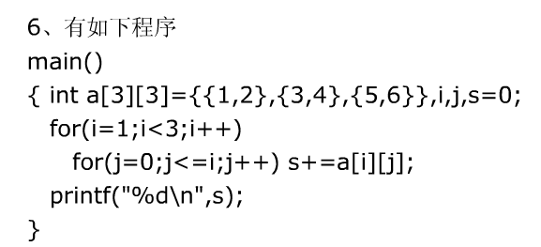






Slide 92
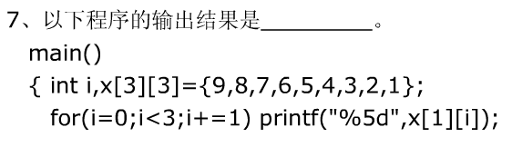




Slide 93
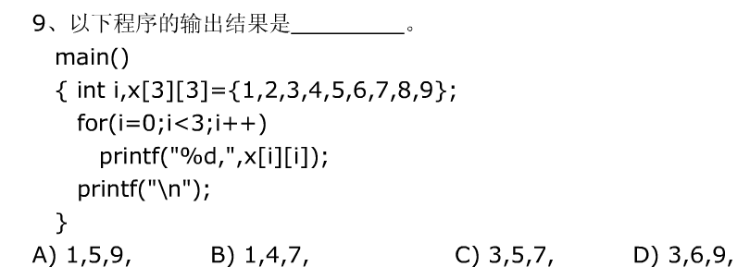

Slide 94
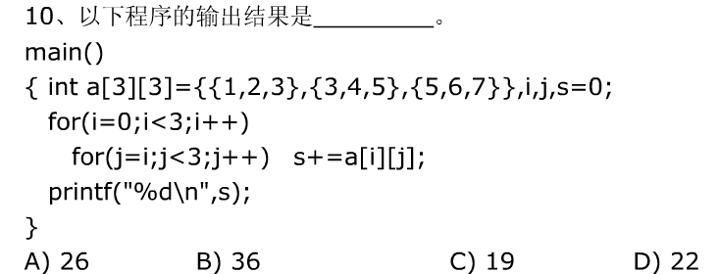

Slide 95
以下不能正确赋值的是 。
char s1[10]; s1="test";
char s2[]={’t’,’e’,’s’,’t’}；
C. char s3[20]= "test";
D. char s4[4]={ ’t’,’e’,’s’,’t’}

Slide 96
下面程序段运行时输出结果是 。
char s[18]= "a book! ";
printf("%.4s",s);
A. a book!
a book!
a bo
格式描述不正确，没有确定输出

Slide 97
下面程序段运行时输出结果是 。
char s[12]= "A book";
printf("%d\n",strlen(s));
A. 12 B. 8 C. 7 D. 6

Slide 98
void main()
{
char ch[3][5]={ "AAAA","BBB","CC"};
printf("\"%s\"\n",ch[1]);
}

